Slide 1
Методи визначення іонізуючих випромінювань
Виконала:
Учениця 11-Б класу
Прищепа Єлизавета

Slide 2
Виявлення радіоактивних речовин та іонізуючих (радіоактивних) випромінювань (нейтронів, гамма-променів, бета- і альфа-частинок), ґрунтується на здатності цих випромінювань іонізувати речовину середовища, в якій вони поширюються.
Під час іонізації відбуваються хімічні та фізичні зміни у речовині, які можна виявити і виміряти. Іонізація середовища призводить до: засвічування фотопластинок і фотопаперу, зміни кольору фарбування, прозорості, опору деяких хімічних розчинів, зміни електропровідності речовин (газів, рідин, твердих матеріалів), люмінесценції (світіння) деяких речовин.

Slide 3
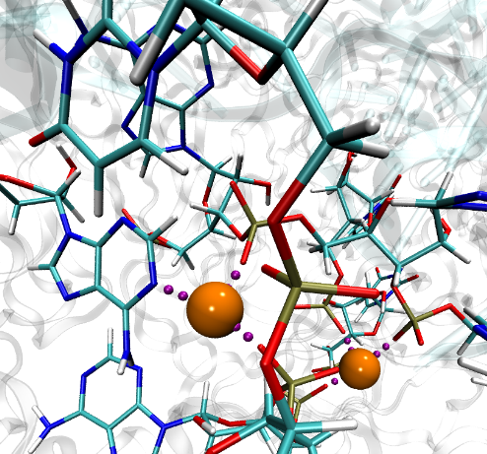
В основі роботи дозиметричних і радіометричних приладів застосовують такі методи індикації:
фотографічний,
сцинтиляційний,
хімічний,
іонізаційний,
калориметричний,
нейтронно-активізаційний.

Slide 4
Крім цього, дози можна визначати за допомогою біологічного і розрахункового методів.
Фотографічний метод оснований на зміні ступеня почорніння фотоемульсії під впливом радіоактивних випромінювань. Гамма-промені, впливаючи на молекули бромистого срібла, яке знаходиться в фотоемульсії, призводять до розпаду і утворення срібла і брому. Кристали срібла спричиняють почорніння фотопластин чи фотопаперу під час проявлення. Одержану дозу випромінювання (експозиційну або поглинуту) можна визначити, порівнюючи почорніння плівки паперу з еталоном.

Slide 5
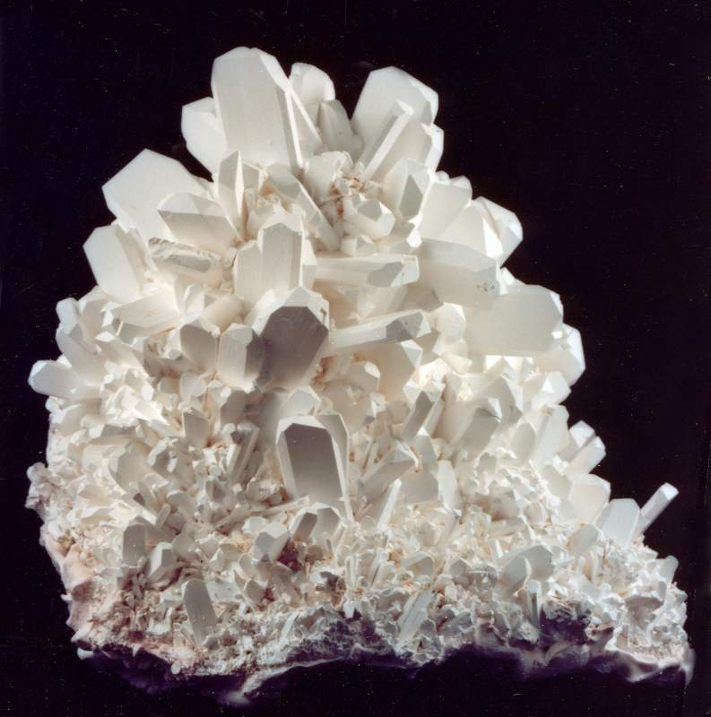
Сцинтиляційний метод полягає в тому, що під впливом радіоактивних випромінювань деякі речовини (сірчистий цинк, йодистий натрій) світяться. Спалахи світла, які виникають, реєструються, і фотоелектронним посилювачем перетворюються на електричний струм. Вимірюваний анодний струм і швидкість рахунку (рахунковий режим) пропорційні рівням радіації.

Slide 6
Хімічний метод базується на властивості деяких хімічних речовин під впливом радіоактивних випромінювань внаслідок окислювальних або відновних реакцій змінювати свою структуру або колір. Так, хлороформ у воді під час опромінення розкладається з утворенням соляної кислоти, яка вступає в кольорову реакцію з барвником, доданим до хлороформу. У кислому середовищі двовалентне залізо окислюється в тривалентне під впливом вільних радикалів Н02 і ОН, які утворюються у воді при її опроміненні. Тривалентне залізо з барвником дає кольорову реакцію.

Slide 7
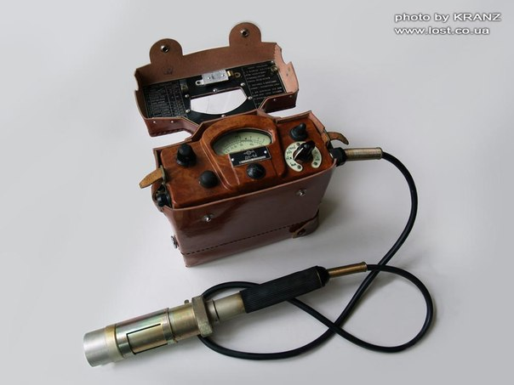
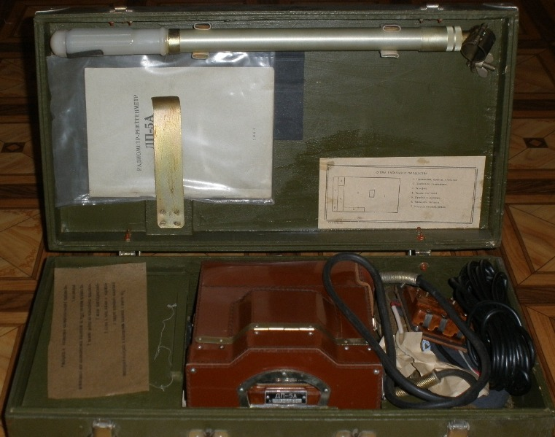
Інтенсивність зміни кольору індикатора залежить від кількості соляної кислоти, яка утворилася під впливом радіоактивного випромінювання, а її кількість пропорційна дозі радіоактивного випромінювання. За інтенсивністю утвореного забарвлення, яке є еталоном, визначають дозу радіоактивних випромінювань. За цим методом працюють хімічні дозиметри ДП-20 і ДП-70 М.

Slide 8
Іонізаційний метод полягає в тому, що під впливом радіоактивних випромінювань в ізольованому об'ємі відбувається іонізація газу й електрично нейтральні атоми (молекули) газу розділяються на позитивні й негативні іони. Якщо в цьому об'ємі помістити два електроди і створити електричне поле, то під дією сил електричного поля електрони з від'ємним зарядом будуть переміщуватися до анода, а позитивно заряджені іони — до катода, тобто між електродами проходитиме електричний струм, названий іонізуючим струмом і можна робити висновки про інтенсивність іонізаційних випромінювань. Зі збільшенням інтенсивності, а відповідно й іонізаційної здатності радіоактивних випромінювань, збільшиться і сила іонізуючого струму.

Slide 9

Калориметричний метод базується на зміні кількості теплоти, яка виділяється в детекторі поглинання енергії іонізуючих випромінювань.
Нейтронно-активаційний метод зручний під час оцінювання доз в аварійних ситуаціях, коли можливе короткочасне опромінення великими потоками нейтронів. За цим методом вимірюють наведену активність, і в деяких випадках він є єдино можливим у реєстрації особливо слабких нейтронних потоків, тому, що наведена ними активність мала для надійних вимірювань звичайними методами.

Slide 10
Біологічний метод дозиметрії ґрунтується на використанні властивостей випромінювань, які впливають на біологічні об'єкти. Дозу оцінюють за рівнем летальності тварин, ступенем лейкопенії, кількістю хромосомних аберацій, зміною забарвлення і гіперемії шкіри, випаданню волосся, появою в сечі дезоксицитидину. Цей метод не дуже точний і менш чутливий, ніж фізичний.
Розрахунковий метод визначення дози опромінення передбачає застосування математичних розрахунків. Для визначення дози радіонуклідів, які потрапили в організм, цей метод є єдиним.
На основі іонізаційного методу розроблені прилади, які мають однакову будову і складаються зі сприймаючого пристрою (іонізаційної камери або газорозрядного лічильника), підсилювача іонізуючого струму (електричної схеми), реєстраційного пристрою (мікроамперметр) і джерела живлення (сухі елементи або акумулятори).

